Slide 1

La gestione dei database
Come posso creare quantità importanti di dati?

Slide 2
Conoscenze
Sistema informatico e sistema informativo
Funzioni di un Data Base Management System (DBMS)
Struttura di un database
Linguaggio SQL

Slide 3

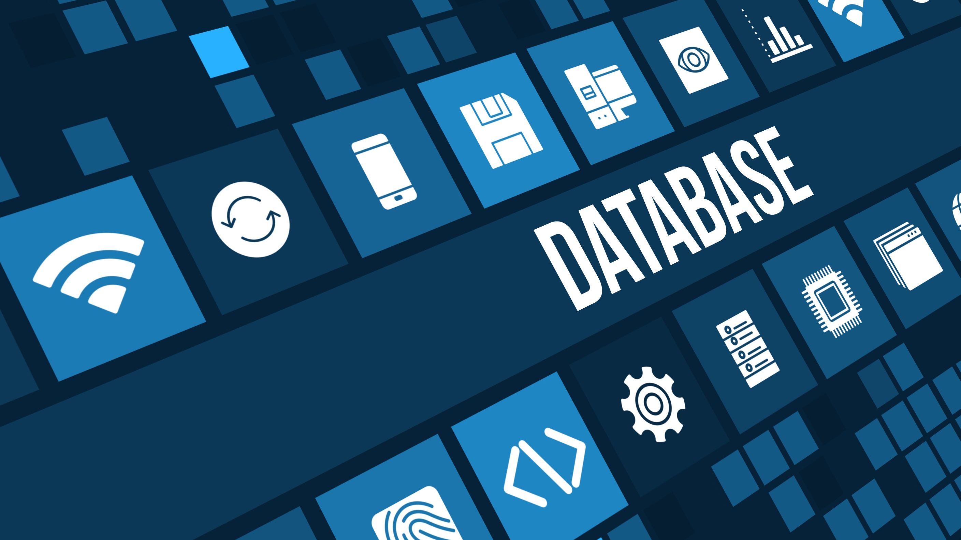
Le basi di dati

Slide 4


Slide 5
Informazioni
Recuperarle
Aggiungerne
Modificarle
Cancellarne

Slide 6
Teoria delle basi di dati
Semplice
Efficiente
Efficace
Sicuro

Slide 7
Esempi database
Estratto conto banca
Prezzo cellulare su Internet
Documento ad ente pubblico

Slide 8
Database
Raccolta di dati logicamente correlati, utilizzata per modellare una realtà

Slide 9
Database
I dati sono memorizzati su un supporto di memoria di massa

Slide 10
Database
I dati sono progettati per essere fruiti in maniera ottimizzata da differenti applicazioni e utenti diversi

Slide 11
Caratteristiche Database
Sicuro
Integro
Consistente
Condivisibile
Persistente
Scalabile

Slide 12
Database sicuro
Evitare danneggiamenti da eventi accidentali o interventi non autorizzati

Slide 13
Database integro
Operazioni non provochino perdita di consistenza dei dati

Slide 14
Database consistente
Dati significativi ed effettivamente utilizzabili

Slide 15
Database condivisibile
Accesso attraverso diverse modalità ai dati comuni

Slide 16
Database persistente
Tempo di vita maggiore rispetto al singolo utilizzo

Slide 17
Database scalabile
Mantenere le performance all'aumentare della quantità di dati

Slide 18
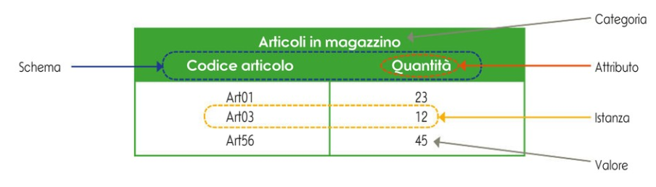

Slide 19
Occorrenza
Insieme delle istanze delle categorie in un determinato istante di tempo

Slide 20
Modello di dati
Insieme di concetti e di costrutti utilizzati per organizzare i dati di interesse, descrivendone la struttura e la dinamica

Slide 21
Modelli
Concettuali
Logici

Slide 22

Progettazione basi di dati

Slide 23
Specifiche scritte in linguaggio naturale
Attività di analisi: cosa fare
Specifiche formali
Attività di progettazione: come fare
Software

Slide 24
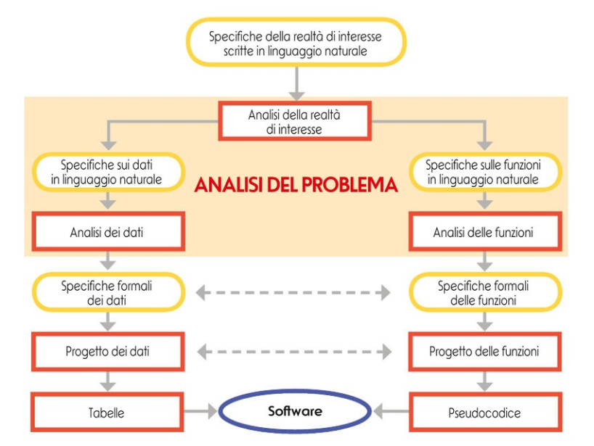

Slide 25
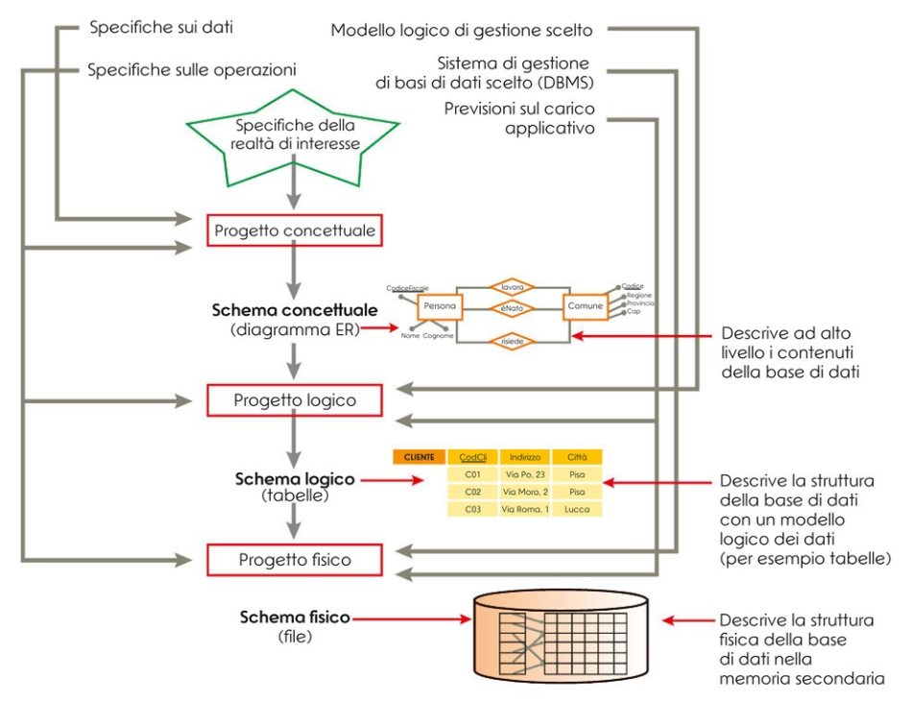

Slide 26
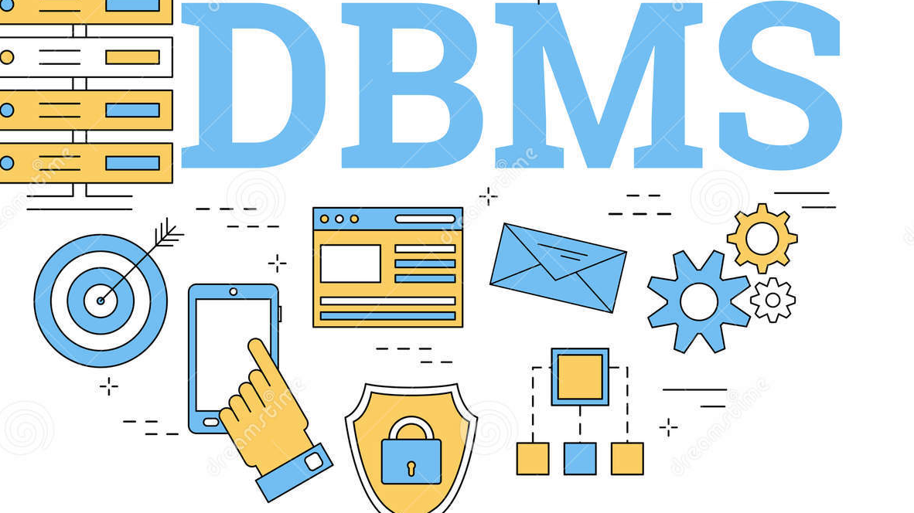
DBMS

Slide 27

DBMS
Insieme di strumenti software che, sulla base delle specifiche dell'utente, è in grado di gestire dati strutturati

Slide 28
DBMS (DataBase Management System)
Provvede inoltre alla generazione dello schema, alla ricerca e all'aggiornamento dei dati

Slide 29
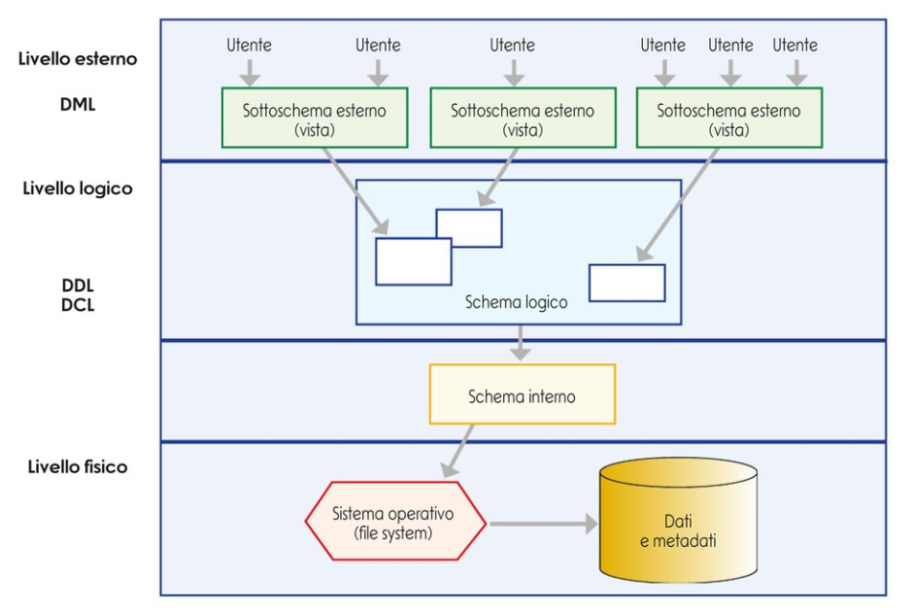

Slide 30
DML (Data Manilupation Language)
Consente di interrogare il database ma anche di inserire, cancellare e modificare i dati

Slide 31
DDL (Data Definition Language)
Descrive le caratteristiche delle categorie di dati presenti nel database e le corrispondenze esistenti tra di loro

Slide 32
DCL (Data Control Language)
Permette operazioni relative al controllo degli accessi degli utenti

